Slide 1
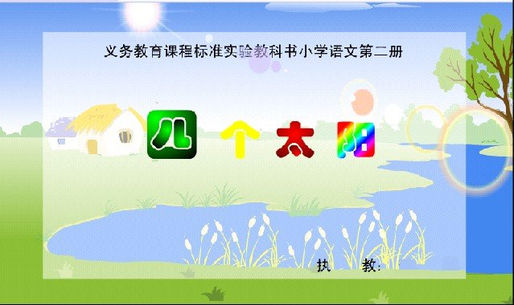

Slide 2


挂在
街道
熟了
伙伴
尝尝
香甜
温暖
冻僵
小脸
应该
季节
因为

Slide 3
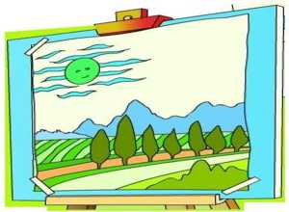
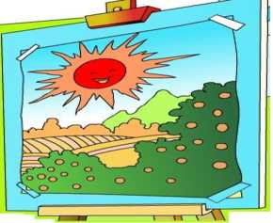
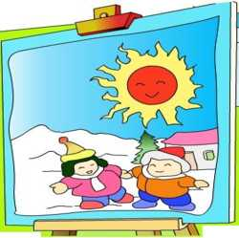
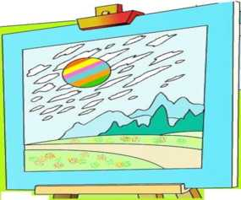
字

Slide 5
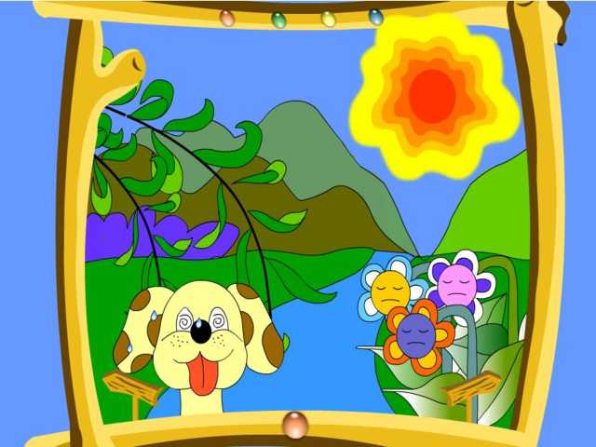

Slide 6
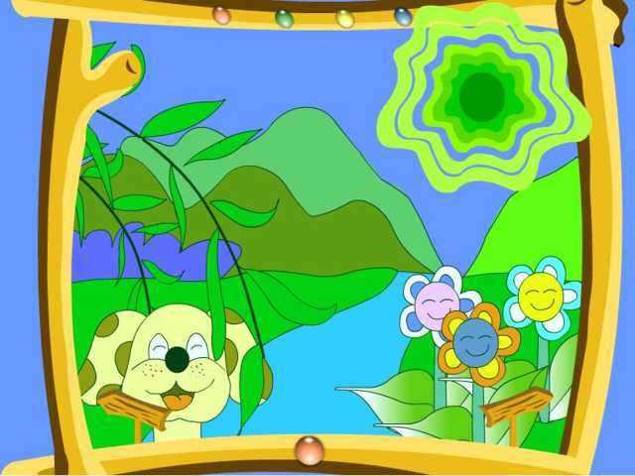
我画了个绿绿的太阳，挂在夏天的天空。高山、田野、街道、校园，到处一片清凉。

Slide 7
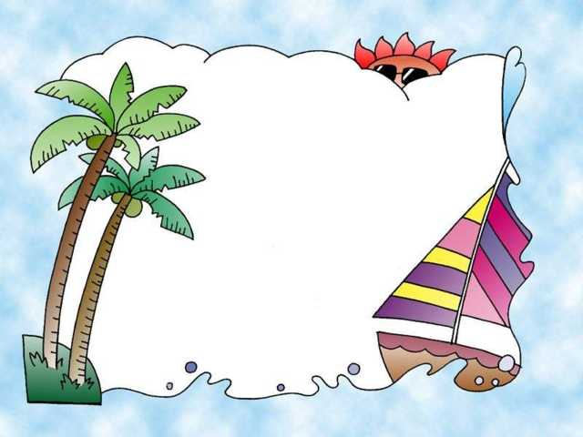
四人小组交流：
把你最喜欢的一段读给大家听听，说说你知道了什么，再告诉大家你为什么喜欢它。

Slide 8
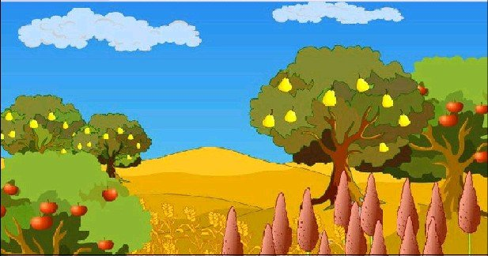
我画了个金黄的太阳，送给秋天。果园里，果子熟了。金黄的落叶忙着邀请小伙伴，请他们尝尝水果的香甜。

Slide 9
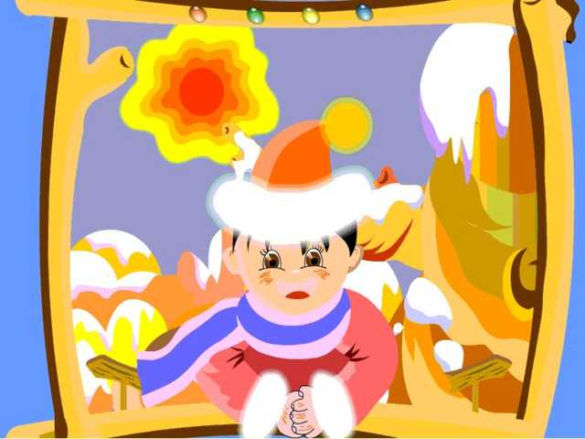
我画了个红红的太阳，照亮冬天。阳光温暖着小朋友冻僵的手和脸。

Slide 10
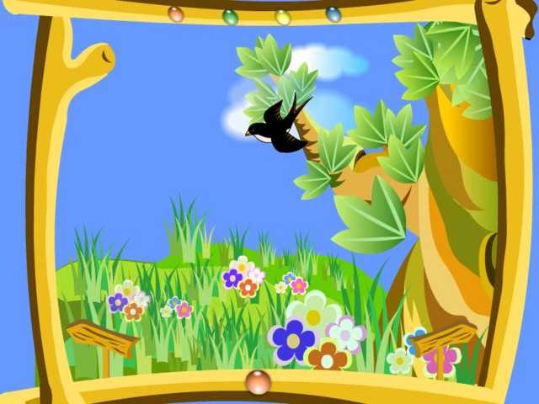

春天，春天的太阳该画什么颜色呢？
春天，春天的太阳该画什么颜色呢？噢，画个彩色的。因为春天是个多彩的季节。
噢，画个彩色的。因为春天是个多彩的季节。

Slide 11

阳

Slide 12


Slide 13


我也来画：
我想画个（ ）的太阳，送给（ ），希望（ ）。
音乐

Slide 14
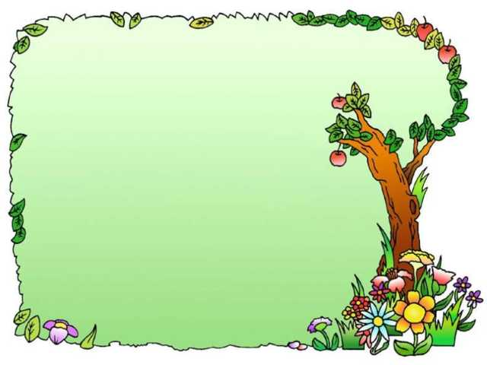
回家把课文背给家 长听听。
把你心中的太阳画下来吧！并把它送给你喜欢的人。

